Slide 1

Transformada da Distância Exercício Nº 6
Computação Paralela
4º/1º ano MIEI/MEI
Daniel Costa (A81302)
João Marques (A81826)

Slide 2
Índice
Introdução
Versão Sequencial
Versão Paralela
Análise de Resultados
Conclusão

Slide 3

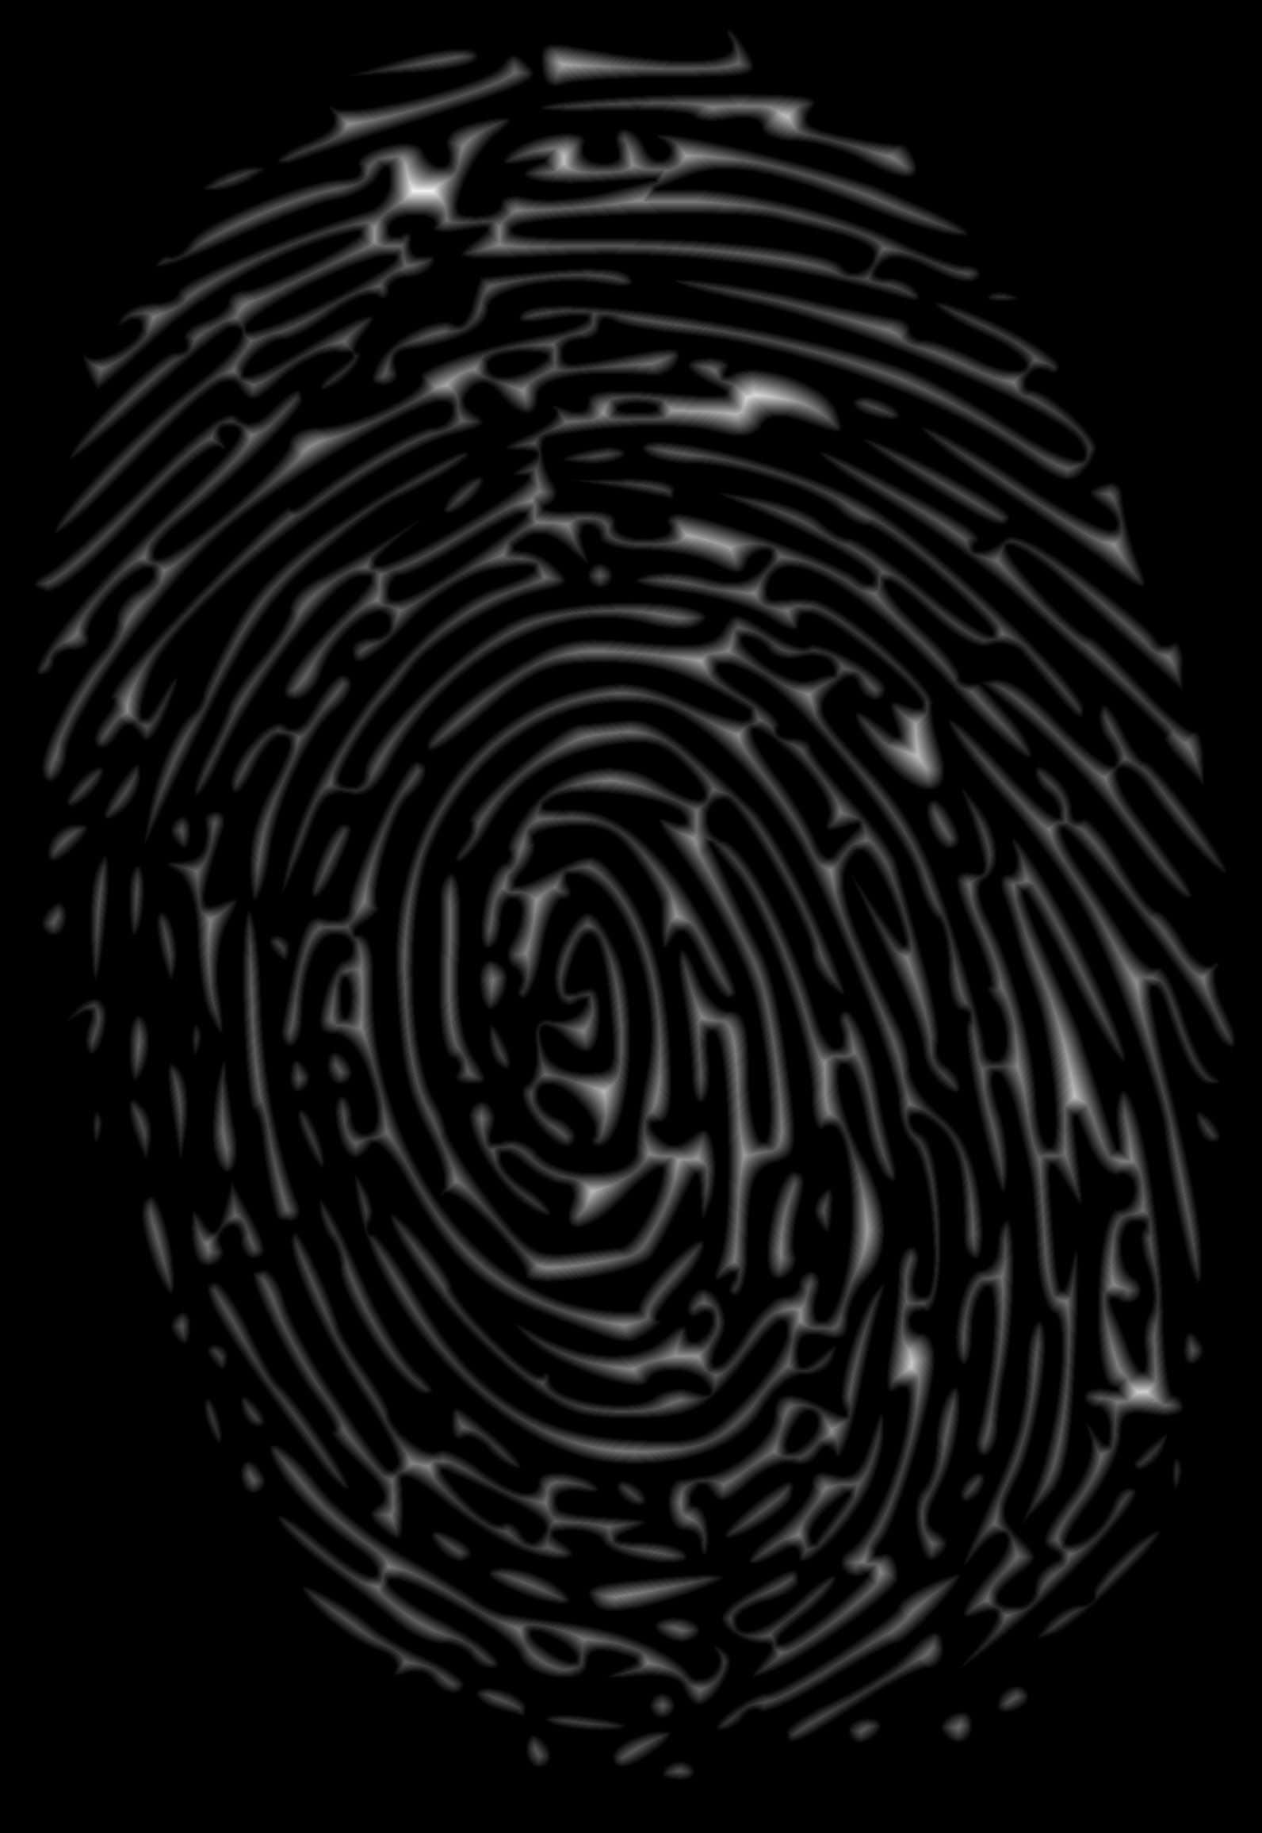
Introdução
Imagem original
Imagem processada

Slide 4



Versão Sequencial
Simplista
Tiling
Tiling Otimizado
Imagem original
Imagem processada

Slide 5
Versão Paralela
Simplista Parallel For
#pragma omp parallel for schedule(…)
Tiling
#pragma omp parallel for schedule(…) nowait reduction(||:whitePixel)
Tiling Otimizado
#pragma omp parallel for schedule(…) nowait reduction(||:whitePixel)

Slide 6
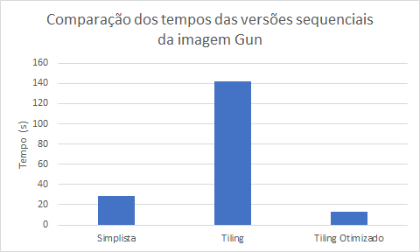
Análise de resultados
Sequencial

Slide 7
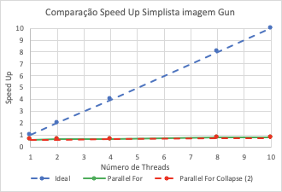
Análise de resultados
Paralelo - Simplista

Slide 8
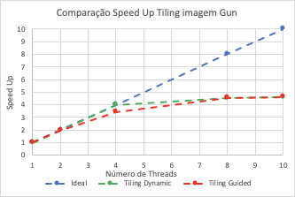
Análise de resultados
Paralelo - Tiling

Slide 9
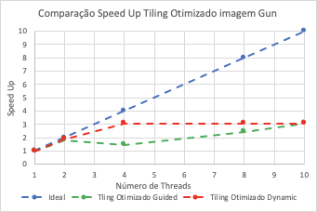
Análise de resultados
Paralelo - Tiling Otimizado

Slide 10
Conclusão

Slide 11
Transformada da Distância Exercício Nº 6
Computação Paralela
4º/1º ano MIEI/MEI
Daniel Costa (A81302)
João Marques (A81826)

